Slide 1

YAZILIM KALİTE GÜVENCESİ
(Software Quality Assurance)

Slide 2
İçerik
Kalite Güvence
Kalite Etkenleri
Süreç Modelleri
Kalite Sistem Standartları
Gözden Geçirme
Kalite Güvence Yöntemi,Testleri
Kalite Güvence Ekibi ve Metrikleri
Örnek Sorular

Slide 3
Kaliteli Yazılım Nasıl olmalıdır?
Kaliteli yazılım, önceden belirlenmiş olan işlevsel gereksinimlere, yazılım geliştirme standartlarına ve bir yazılımdan beklenen bütün özelliklere tamamen uygun olan bir yazılımdır.

Slide 4
Yazılımın Kalite Güvencesi
Yazılım Kalite Etkenleri
Süreç Modelleri
Kalite Sistem Standartları
Gözden Geçirme
Kalite Güvence Yöntemi
Kalite Güvence Testleri
Kalite Yönetim Yapısının Oluşturulması
Yazılımın Kalite Metrikleri(Ölçüm)

Slide 5
1.Yazılımın Kalite Etkenleri
Doğruluk: Yazılımın belirtilmiş ihtiyaçlarını karşılaması.
Güvenilirlik: Gerekli işlevi ne hassaslıkla yerine getireceği beklentisi.
Verimlilik: İşlevin gerçekleştirilmesi için kullanılması gereken bilgisayar kaynakları ve kod miktarı.
Güvenlik(Bütünlük): Yazılım ve bilgilerine istenmeyen insanlarca ulaşımın ne derece engellenebildiği.
Kullanılabilirlik: Programın öğrenilmesi, çalıştırılması, girdi hazırlama ve çıktı yorumlama işlemlerinin kolaylık derecesi.
Hata bulma kolaylığı: Hatanın yerini bulma ve düzeltme kolaylığı.

Slide 6
1.Yazılımın Kalite Etkenleri
Esneklik: Yazılımda değişiklik yapma kolaylığı.
Test kolaylığı: Yazılımın doğruluğunun sınanmasındaki doğruluk.
Taşınabilirlilik: Programın farklı donanımlarda ve yazılım sistemi ortamlarında kullanılması.
Tekrar kullanılabilirlik: Yazılım tamamını ya da bir bölümünün farklı bir uygulamada kullanılabilmesi.
Birlikte çalışabilirlik: Bir yazılım sisteminin diğerleri ile bağlantı sağlaması kolaylığı.

Slide 7
Ürün
izleme
Bakım
Esneklik
Test Edilebilirlik
Doğruluk
Güvenilirlik
Verimlilik
Kullanılabilirlik
Taşınabilirlik
Yeniden Kullanılabilirlik
İşlerlik
Yazılım
Kalite
Güvence
Yapısı
Ürün
uyumluluğu
Ürün
işleyişi

Slide 8
3. Kalite Sistem Standartları
CMM(A.B.D)
CMMI(A.B.D)
Trillium(Kanada)
TickIT(İngiltere ve Norveç)
SPICE(Avrupada Yaygın)
ISO 9000 (İngiltere,Hindistan ve Avrupanın bazı ülkeleri )
AQAP-150/160(NATO)
Günümüzde yazılım ürünlerine yönelik bir çok standart bulunmaktadır.
Bazı ülkelerin kendi resmi standart geliştirme veya uygulama örgütü bulunmaktadır, bazı ülkelerde ise en yaygın olanları kullanılmaktadır.

Slide 9
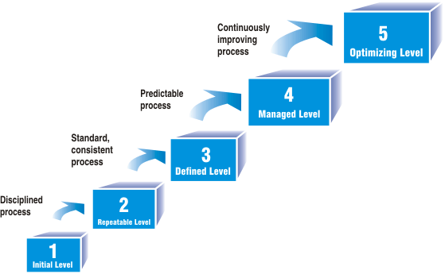
CMM(Capability Maturity Model) (Yetenek Olgunluk Modeli)
Etkin bir yazılım geliştirme sürecinin anahtar elemanlarını tanımlayan bir çerçeve model olarak, Amerika Savunma Bakanlığı’nın 1980’ler de ortaya çıkan bir yazılım geliştirme sürecidir.
CMM, asıl olarak, olgun olmayan bir süreçten olgun ve disiplinli bir sürece giden evrimsel bir yol çizer.
5-Süreçler sürekli olarak nicel bilgilere dayandırılarak optimize edilmektedir
4-Yazılım geliştirme süreci ve kalite kontrolü ile ilgili olarak gerekli metrikler toplanmaktadır. Süreç ve ürünler nicel olarak anlaşılmakta ve kontrol edilmektedir.
3-Yönetim ve mühendislik aktiviteleri için yazılım geliştirme süreçleri tanımlanmış, dokümante edilmiş ve standart haline getirilerek, organizasyona entegre edilmiştir. Bütün projeler, organizasyonun onaylanmış yazılım sürecinin o proje için modifiye edilmiş bir versiyonu ile yürütülmektedir.
2-Maliyet, süre ve fonksiyon denetimlerinin yapılabildiği temel proje yönetimi unsurları
1-Başarının bireysel gayretlere dayandığı, çok az sayıda sürecin tanımlı olduğu
Notes:
Çoğu büyük yazılım ihalesinde CMM Seviye-3 yada yukarısına sahip olunması ön koşul olarak karşımıza çıkmaktadır.
Yazılım evleri de tecrübeli elemanları çekmek için çoğu zaman Yetenek Olgunluk Modeli seviyelerini belirterek ilan vermektedirler. Yetenek Olgunluk Modeli seviyeleri ? Yetenek Olgunluk Modelleri en genel anlamda organizasyonların insan kaynaklarını, süreçlerini ve teknolojilerini organizasyonun iş yapabilme performansını uzun vadeli geliştirecek şekilde olgunlaştırmasıdır. Yetenek Olgunluk Modelleri fikri Amerikan Savunma Bakanlığı'nın (DOD) isteği ve desteği üzerine, Yazılım Mühendisliği Enstitüsü (SEI) bünyesinde Carnegie Melon Universitesi tarafından yürütülmektedir. SEI 1991'den günümüze kadar yazılım geliştirme, yazılım tedariki, sistem mühendisliği, ürün geliştirme ve insan konularında çeşitli olgunluk modelleri geliştirmiştir. Sözü edilen modeller pek çok organizasyon için faydalı olmuş olmakla birlikte, modellerin birbirlerinden farklı ve entegre olmamış olmaları uygulama aşamasında çeşitli sorunlar yaratmaktaydı. Bu sorunu ortadan kaldırmak ve kaynak modelleri entegre etmek amacıyla SEI 1997 yılında Yetenek Olgunluk Modeli Entegrasyonu (CMMI) adı altında bir girişim başlatarak; Yazılım Yetenek Olgunluk Modeli (SW-CMM), Elektronik Endüstrileri İşbirliği Ara Standardı (EIA/IS-731) ve Entegre Ürün Geliştirme Yetenek Olgunluk Modelini (IPD-CMM) birleştirerek, organizasyon genelinde süreçlerin olgunlaştırılması için kullanılabilecek tek bir gelişim çatısı oluşturulmuştur. Bu çatı altında Yazılım Yetenek Olgunluk Modeli (SW-CMM), Sistem Mühendisliği Olgunluk Yetenek Modeli (SE-CMM) ve Entegre Ürün Geliştirme Yetenek Olgunluk Modeli (IPD-CMM) yer almaktadır. Yazılım Yetenek Olgunluk Modeli (SW-CMM)
Organizasyondaki yazılım süreçlerinin olgunluğunu değerlendirmek ve olgunluk seviyesini geliştirmek için gereken temel unsurların belirlendiği modeldir. Anlık ve kaotik yazılım geliştirme süreçlerinden başlayarak olgun ve disiplinli süreçlere doğru atılan adımdır. Yazılım Olgunluk Modelinin 5 seviyesi bulunmaktadır. Dünyada CMM-5 seviyesine ulaşabilmiş çok az kuruluş bulunmaktadır. Türkiye'de sadece MilSoft CMM-3 seviyesine gelebilmiştir. 1) Başlangıç Aşaması: Başarının bireysel gayretlere dayandığı, çok az sayıda sürecin tanımlı olduğu ve zaman zaman da katoik bir süreç bulunmaktadır. 2) Tekrarlanabilir: Maliyet, süre ve fonksiyon denetimlerinin yapılabildiği temel proje yönetimi unsurları mevcuttur. Benzer uygulamar için önceki başarıları tekrarlayabilmek mümkündür. 3) Tanımlanmış: Yönetim ve mühendislik aktiviteleri için yazılım geliştirme süreçleri tanımlanmış, dokümante edilmiş ve standart haline getirilerek, organizasyona entegre edilmiştir. Bütün projeler, organizasyonun onaylanmış yazılım sürecinin o proje için modifiye edilmiş bir versiyonu ile yürütülmektedir. 4) Yönetilen: Yazılım geliştirme süreci ve kalite kontrolü ile ilgili olarak gerekli metrikler toplanmaktadır. Hem süreç, hem de ürünler nicel olarak anlaşılmakta ve kontrol edilmektedir. 5) Optimize Edilen: Süreçler sürekli olarak nicel bilgilere dayandırılarak optimize edilmektedir. Gelişim için yaratıcı fikirler ve teknolojiler pilot olarak zaman zaman uygulanmaktadır. Seviye-1 dışında kalan bütün seviyelerin o seviye için özellikle odaklandığı konular vardır ve seviyelerden yukarı çıkıldıkça olgunluk artmaktadır.

Slide 10
CMM’nin yapısında şunlar vardır;
Olgunluk düzeyleri
Anahtar süreç alanları
Ortak özellikler
Anahtar uygulamalar
*CMM ile yapılan değerlendirme belirli süreçlerde tekrarlanmak zorundadır.

Slide 11
1.1.CMMI
Karşılaşılan sorunları çözmek üzere, var olan gelecekte var olacak modelleri birleştirecek bir yapı kurmak ve başlangıç için bir tümleşik modeller seti oluşturmak amacıyla başlatılmıştır.
Uzun süren çalışmalar ve yayınlanan değişikliklerle oluşturulan CMMI 2002’de yayınlanmıştır.
CMMI, sürekli ve basamaklı olmak üzere iki gösterim şekli kullanmaktadır.
Yetenek düzeyleri, bir örgütün her bir süreç alanında süreç iyileştirmede gösterdiği başarı için uygulanır.

Slide 12
2. SPICE (Software Process Improvement and Capability Etermination)
İki boyutlu bir model olup içe dönük süreç iyileştirme ile içe ve dışa dönük yetenek belirleme amacı taşır. Birinci boyutta süreçler, ikinci boyutta yetenek düzeyleri vardır.
Süreçler düzeyi, yazılım edinme, geliştirme, işletim, bakım ve destek için gerekli olan planlama, yönetim, icra, denetim ve iyileştirme aracı konularını kapsar.
Yetenek düzeyi, daha ayrıntılı, tekrarlanabilir ve nesnel olarak notlandırma amacıyla, alt düzeyde, süreç öznitelikleri tanımlamıştır.

Slide 13

3.ISO 9000
Uluslararası Standartlaştırma Örgütü tarafından yayınlanan ISO 9000 serisi özellikle Avrupa’da büyük bir ilgi görmüştür.
ISO 9000 serisi standartlar çok çeşitlidir, ancak ana kaynaklar ele alındığında, yayınlaşmış ve sürekli güncellenen bu nitelik sistemlerine ilişkin beş temel ISO standardı vardır:
ISO 9000
ISO 9001
ISO 9002
ISO 9003
ISO 9004

Slide 14

ISO 9001
Ancak bu standart bir süreç modelinden farklı olarak, dışarıya nitelik güvencesi vermeye yönelik belgelendirmeye önem verirler.
Bir denetim yöntemine gereksinim duyan bu standartlar, firma düzeyi hakkında ayrıntı değil, genel bir bilgi verirler.
Notes:
Karşılaştırma ve Öneriler :
Yetenek ölçme ve değerlendirmede modellerin bir kısmı basamaklı yaklaşım kullanırken bir kısmı da sürekli yaklaşım kullanmaktadır.

Slide 15

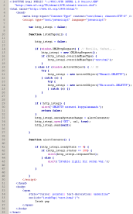
4. Gözden Geçirme
Gözden geçirme işlemlerinin bir çok yöntemi vardır. Resmi gözden geçirme kalite açısından önemli bir kavram olmuştur.
Resmi gözden geçirme yazılım geliştiriciler tarafından gerçekleştirilir. 5 katılımcı ile yapılır ve genelde 2 saat sürer.
Resmi gözden geçirmeler; hata bulmak ve ihtiyaçların karşılandığı, standartlara uyulduğu, tutarlı yaklaşımlar uygulandığının denetimi için yapılır.
Kişiler değil ürün sorgulanır.

Slide 16
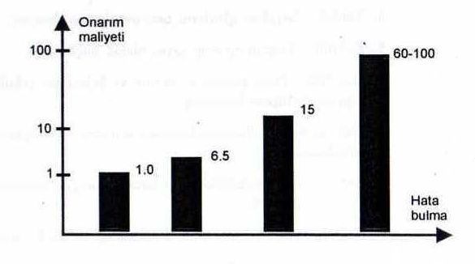

4. Gözden Geçirme
Geliştirme sırasında hataların olacağı beklenir ve olabildiğince erken bulunması ve giderilmesi istenir.
Hataların geç bulunması onların giderilmesini çok pahalılaştırmaktadır.
Hataların bulunma evresi ve giderilme maliyeti

Slide 17

5. Kalite Güvence Yöntemi
Her projede mutlaka belirli bir Kalite Güvence Yönetimi bulunmalıdır ve bir Yazılım Kalite Güvence Planı (Software Quality Assurance Plan) hazırlanmalıdır.
Bu plan standartlara uygun olmalıdır.
Yazılım Nitelik Güvence Planı, geliştirme etkinlikleri boyunca nitelik yönetimine ait ne tür işlerin yapılacağını, hangi standartların kullanılacağını, gözden geçirme ve denetimlerin ne şekilde yapılacağını ve diğer destek etkinliklerini tanımlayan bir yol haritası gibidir.
Kalite güvence etkinliklerini yürütmek üzere proje grubundan bir Kalite Güvence Yöneticisi bulunur.

Slide 18
6. Kalite Güvence Testleri
Birim Testi: Programın doğruluğunu ölçmek için kullanılır.
Tamamlama Testi: Sistemin tüm parçalarının birbiriyle düzgün haberleştiğini ve veri akışının doğru yapıldığını test eder.
Fonksiyonel Testi: Fonksiyonel test, sistemin her elemanının gereksinimleri karşılamakta olduğunu gösterir.
Gerileme Testi: Gerileme testi, her yeni versiyon yayınlandıktan sonra, yeni versiyonun eski versiyonlar üzerinde kötü etki bırakıp bırakmadığını ölçmeye yarar. Gerileme testi, projede devamlı bir artmalı ilerleme olduğunu gösterir.
Güvenlik Testi:Yazılımın, gerek iç ve gerekse dış kaynaklı yetkisiz erişimlere, kötü amaçlı kullanımlara karşı korunması ya da güvenliğini test etmek için yapılır

Slide 19

7. Kalite Ekip Yapısı
Kalite Yönetimi
Kalite Danışmanları
Kalite Çemberi
Dış Denetçiler
Kalite Uzmanı
Sınayıcı
Belgeleme uzmanı
Denetçi

Slide 20

Kalite Ekibinin Oluşturulması
Kalite Yöneticisi: Tercihen endüstri mühendisliği ya da işletme bölümü mezunu kişiler. Projede gerekli olacak tüm bilişim sistem ve işlemleri için kalite politikaları oluşturmak ve ekibi bu konuda yönlendirmek.
Kalite Danışmanları: Kalite uygulamaları konusunda teorik ve pratik bilgi sahibi kişiler. Kalite yöneticisine, proje genelinde yardımcı olmak.
Dış Denetçiler: Kalite konusunda deneyimli, kurum dışı kişiler. Bu kişilerin görüş, öneri ve yönlendirmelerinden yararlanmak.

Slide 21
Kalite Ekibinin Oluşturulması
Kalite Uzmanları: Geliştirme ortamına ilişkin bilgi sahibi. Kalite güvence standartlarını hazırlamak ve uygulamak.
Belgeleme Uzmanı: Masaüstü yayıncılık paketlerine ilişkin bilgi ve deneyim sahibi kişiler. Projeyi belgeleme işleriyle uğraşırlar.
Sınama Uzmanı: Alfa sınama işlerinden sorumludurlar.
Denetçiler: İstenilen kalite düzeyinde yürütülüp yürütülmediğini denetlerler.

Slide 22
Kalite Ekibinin Oluşturulması
Kalite Çemberi: Yeterli sayıda kalite uzmanı, oluşturacak standart ya da kurala ilişkin işi yapacak kişiler ve proje yönetiminden katılacak kişilerden oluşturulur.
Yapılacak projeye ilişkin kullanılacak standartların belirlenmesi, iş yönergelerinin oluşturulmasıyla ilgilenirler.

Slide 23

8. Yazılım Kalite Metrikleri (Ölçüm)
Süreç Metrikler:
Yazılım geliştirme sürecinin ve ortamının kullanım derecelerini ölçmeye yarar.
Boyut Metrikleri:
Projenin büyüklüğüne ilişkin durumun önceden yapılan planla uyuşmakta olduğunun gözlemlenmesidir.
Zamanlama Metrikleri:
Projenin takvime uygun yürütülmekte olduğunun
gözlemlenmesine yardımcı olur.

Slide 24
8. Yazılım Kalite Metrikleri (Ölçüm)
Maliyet ve Kaynak Metrikleri:
Verilerle proje bütçesi sürekli karşılaştırılarak yazılım geliştirme veya bakım masrafları hesaplanır.
Ürün Nitelik Metrikleri:
Ürünün doğru ve kusursuz olarak üretildiğinden emin olmak için yapılır.
Bakım ve Okunabilirlik Metrikleri:
Yazılım bakım ve okunabilirliliğini ölçmek için yapılır.

Slide 25
8. Yazılım Kalite Metrikleri (Ölçüm)
Üretkenlik Metrikleri: Maliyete doğrudan etkisi olduğu için her gelişme projesi için önemli bir etken olan üretkenlik durumu tüm proje boyunca dikkatle takip edilmelidir. Bu amaçla her aşamadaki genel üretkenliği ölçebilecek metrikler tanımlanmalıdır.
Bunlar;
Kazanılmış değer hesaplamaları
Bir aşamada ortaya çıkan hataların harcanan kişi-zaman cinsinden emeğe oranı
Bir aşamada elde edilen boyut metriklerinin emeğe oranı

Slide 26

Kalite Güvence için Örnek Sorular

Slide 27
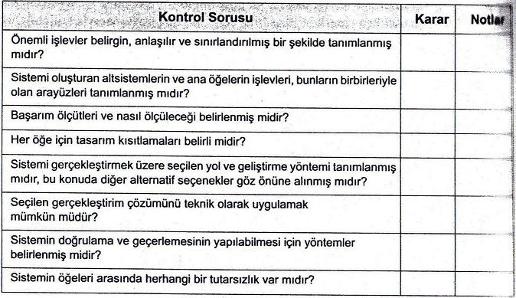
Sistem Mühendisleri İçin Sorular

Slide 28
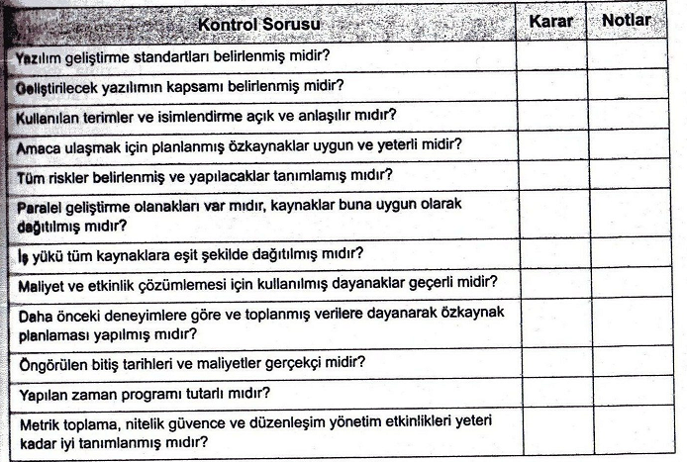
Yazılım Proje Planlaması İçin Sorular

Slide 29
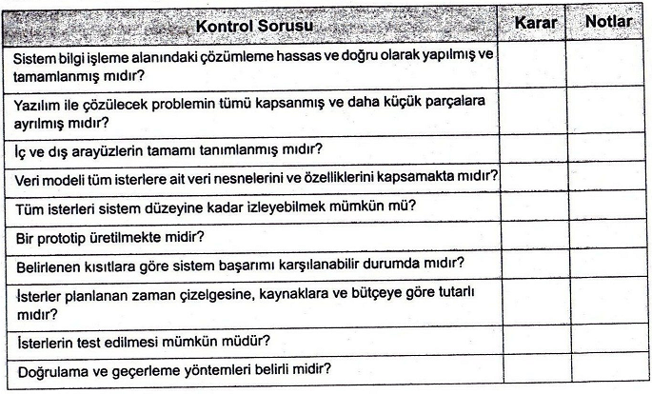
Yazılım isterler Çözümlemesi Gözden Geçirmesi İçin Sorular

Slide 30
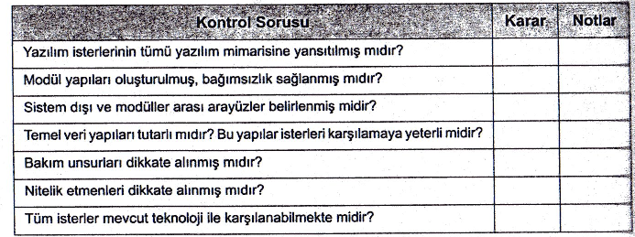
Ön Tasarım Gözden Geçirmek İçin Sorular

Slide 31
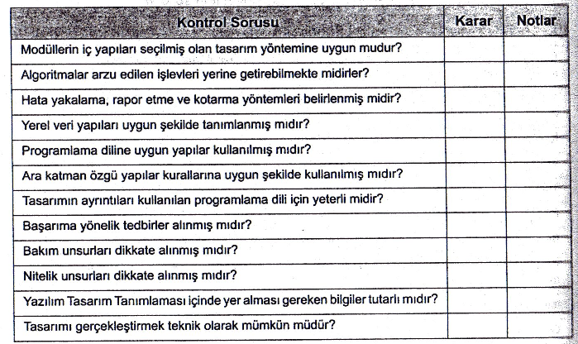
Kritik Tasarım Gözden Geçirmesi İçin Sorular

Slide 32
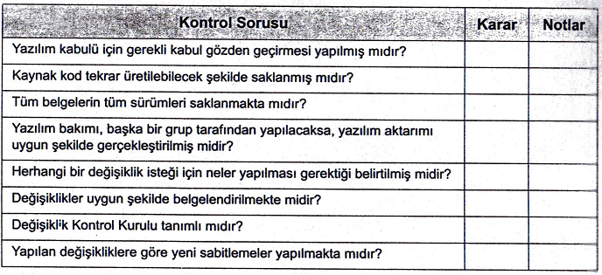
Yazılım Bakımı Soruları

Slide 33
KAYNAKLAR
M.Erhan SARIDOĞAN-Yazılım Mühendisliği
Ali ARİFOĞLU & Ali DOĞRU-Yazılım Mühendisliği
Oya KALIPSIZ & Ayşe BUHARALI & Göksel BİRİCİK-Sistem Analizi ve Tasarımı
Roger S. Pressman-Software Engineering
http://www.csharpnedir.com/makalegoster.asp?MId=201
http://bornova.ege.edu.tr/~sengonca/Tanil/02.doc
http://www.bilgiyonetimi.org/cm/pages/mkl_gos.php?nt=55

